Slide 1

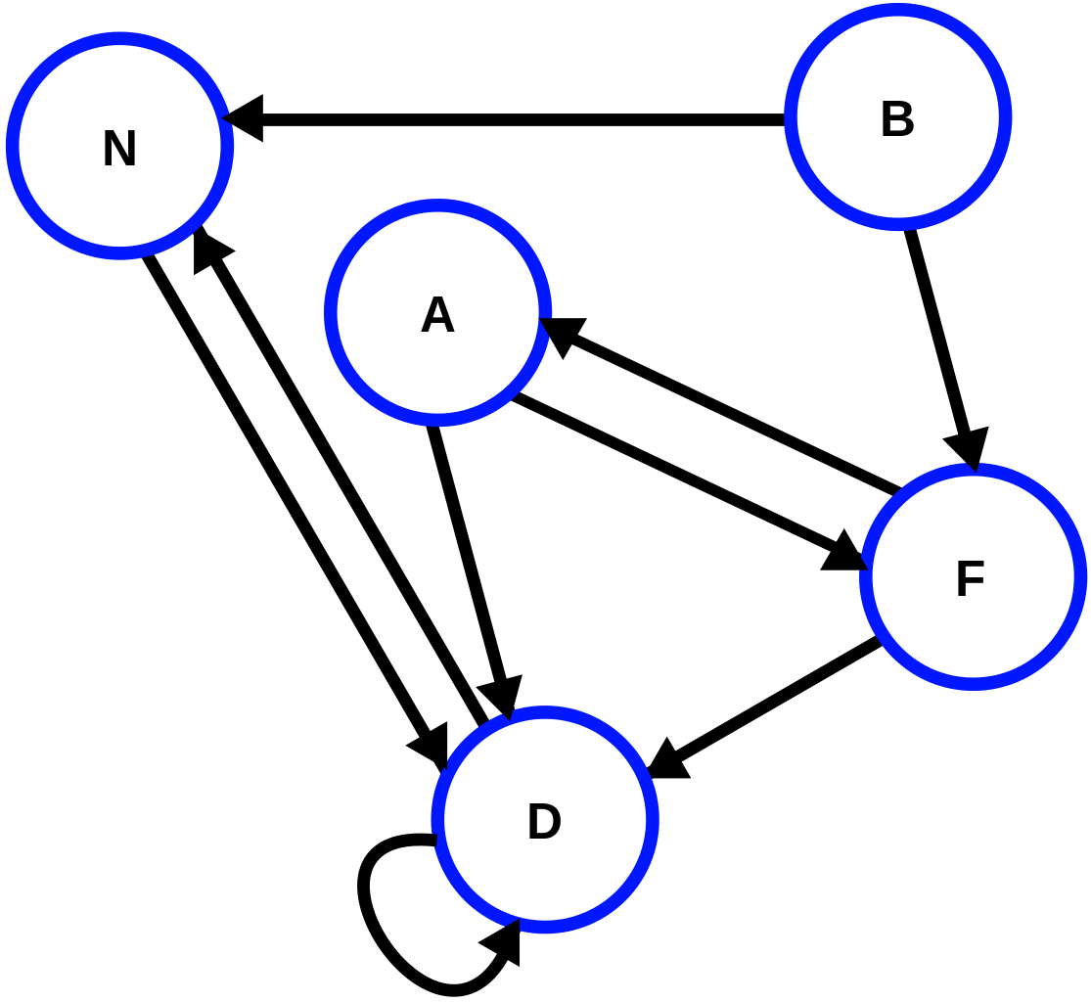
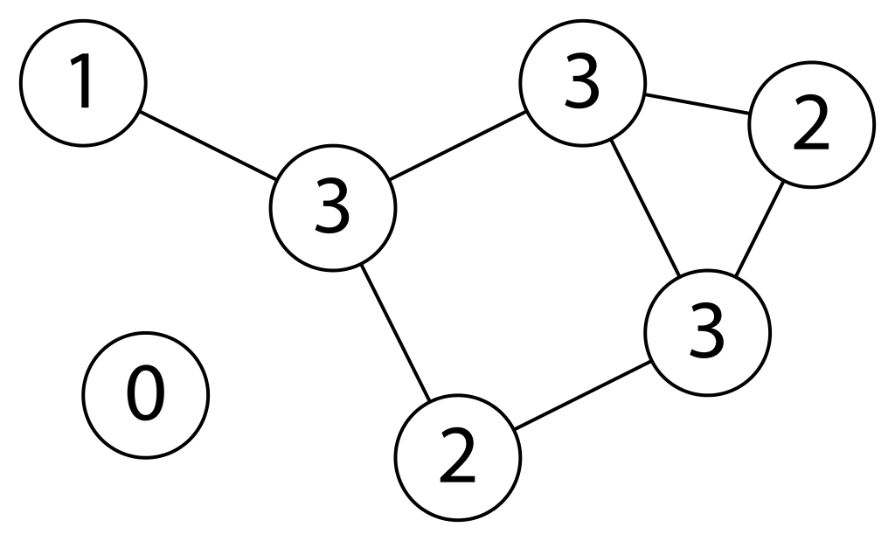

MÔ PHỎNG TRỰC QUAN THUẬT TOÁN DIJKSTRA VÀ PRIM
NHÓM: Mãi yêu thầy Huy

Slide 2


BẢNG PHÂN CÔNG
Mã số sinh viên | Họ tên | Nhóm trưởng | Chi tiết công việc
48.01.104.099 | Đoàn Văn Nhân | X | Code chính phần thuật toán Dijkstra, hỗ trợ thiết kế báo cáo
48.01.104.124 | Trần Đào Bá Thành |  | Code chính phần Prim, hỗ trợ thiết kế powerpoint
48.01.104.072 | Ngô Đăng Khoa |  | Code hỗ trợ phần Dijkstra, thiết kế powerpoint
48.01.104.132 | La Thái Thụy |  | Code hỗ trợ phần Prim, thiết kế báo cáo

Slide 3
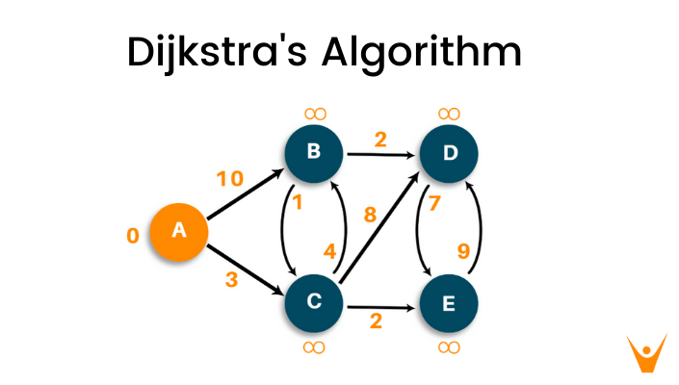
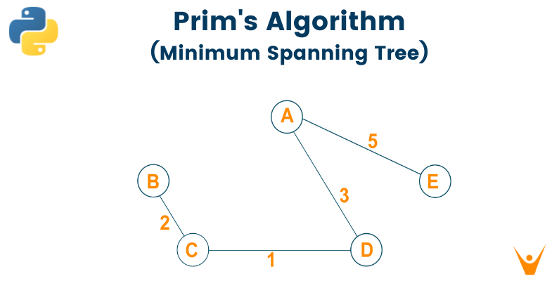
GIỚI THIỆU TỔNG QUAN

Slide 4
THUẬT TOÁN PRIM
giúp tối ưu hóa chi phí trong việc xây dựng mạng lưới kết nối
chọn lựa các cạnh của đồ thị một cách tận dụng chi phí nhỏ nhất để kết nối tất cả các đỉnh mà không tạo thành chu trình
ứng dụng rộng rãi trong các lĩnh vực lập trình, quản lí,…

Slide 5

THUẬT TOÁN PRIM
Trong công nghệ thông tin, thuật toán Prim tìm một tập hợp các cạnh của đồ thị tạo thành một cây chứa tất cả các đỉnh, sao cho tổng trọng số các cạnh của cây là nhỏ nhất.
Trong mỗi bước của thuật toán ta luôn tìm cách bổ sung vào cây một cạnh có trọng số nhỏ nhất trong tất cả các cạnh có thể, sao cho nó liên thông và nối một đỉnh nằm trong cây với một đỉnh nằm ngoài cây để không làm phát sinh chu trình trong cây.
Thuật toán dừng lại sau khi tất cả các đỉnh được bổ sung vào cây.

Slide 6

CÁC BƯỚC THỰC HIỆN THUẬT TOÁN PRIM
Chọn một đỉnh bất kỳ, đỉnh này có thể chọn bất kỳ hoặc theo một yêu cầu cụ thể.
Nếu có đỉnh chưa thuộc cây khung T nhưng kề với một đỉnh trong T thì chọn cạnh có trọng số nhỏ nhất trong số đó cho vào T.
Lặp lại cho đến khi tất cả đỉnh được thêm vào T và cây khung nhỏ nhất được hình thành.
Kết thúc thuật toán.

Slide 7

ĐÁNH GIÁ THUẬT TOÁN PRIM
Nếu kết hợp với cấu trúc Heap thì độ phức tạp của thuật toán sẽ là O(( m + n )lgn).
nếu sử dụng ma trận kề thì độ phức tạp của thuật toán Prim là O(V^2) với V là số lượng đỉnh.

Slide 8

THUẬT TOÁN DIJKSTRA
được ứng dụng rộng rãi trong các hệ thống định tuyến mạng, giải quyết vấn đề đường đi ngắn nhất trong các mạng lưới điện, quản lý đường đi giao thông,…và nhiều ứng dụng khác liên quan đến tối ưu hóa đường đi
được xem là công cụ quan trọng và phổ biến trong lĩnh vực đồ thị và tìm đường đi.

Slide 9
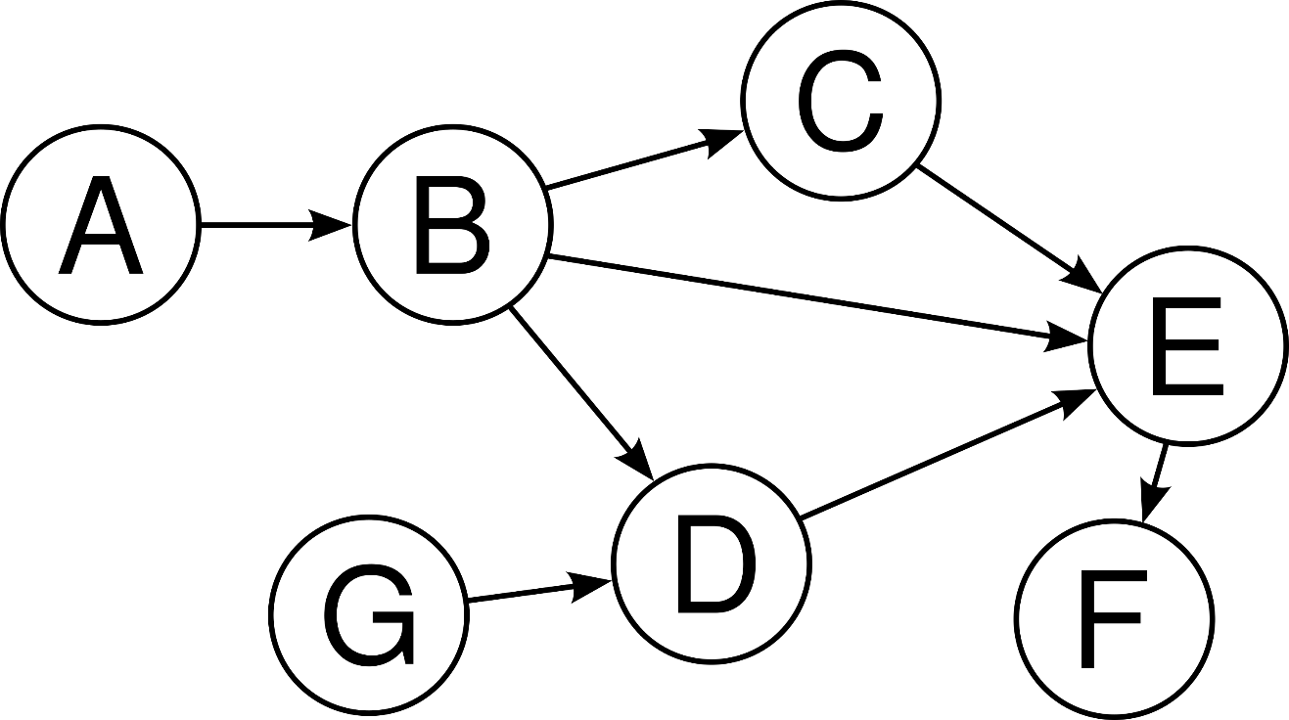
THUẬT TOÁN DIJKSTRA
Thuật toán Dijkstra là một thuật toán tìm đường đi ngắn nhất trong đồ thị có trọng số không âm.
Nó hoạt động bằng cách duyệt qua các đỉnh và cập nhật khoảng cách từ đỉnh nguồn đến các đỉnh kề, sau đó chọn đỉnh có khoảng cách nhỏ nhất làm đỉnh hiện tại.
Quá trình lặp này tiếp tục cho đến khi tất cả các đỉnh được xét và thuật toán kết thúc khi chọn được khoảng cách nhỏ nhất từ tất cả các đỉnh trong đồ thị.

Slide 10
CÁC BƯỚC THỰC HIỆN THUẬT TOÁN DIJKSTRA
Từ đỉnh gốc, khởi tạo khoảng cách tới chính nó là 0 và khoảng cách nhỏ nhất ban đầu tới các đỉnh khác là ( ∞; - ), ta được danh sách các khoảng cách tới các đỉnh.
Chọn đỉnh A có khoảng cách nhỏ nhất trong danh sách và ghi nhận. Các lần sau sẽ không xét tới đỉnh này nữa.
Lần lượt xét các đỉnh kề B của đỉnh A, Nếu khoảng cách từ đỉnh gốc tới đỉnh B nhỏ hơn khoảng cách hiện tại đang được ghi nhận, cập nhật giá trị và đỉnh kề A vào khoảng cách hiện tại của B.
Sau khi xét tất cả đỉnh kề B của đỉnh A, danh sách khoảng cách tới các điểm đã được cập nhật, quay lại bước 2 với danh sách này. Thuật toán kết thúc khi chọn được khoảng cách nhỏ nhất từ tất cả các điểm.

Slide 11
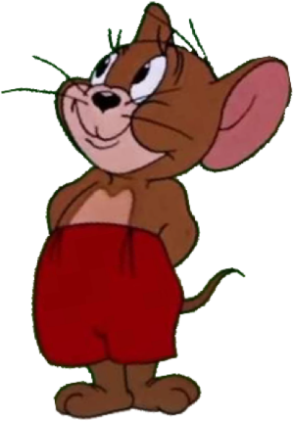
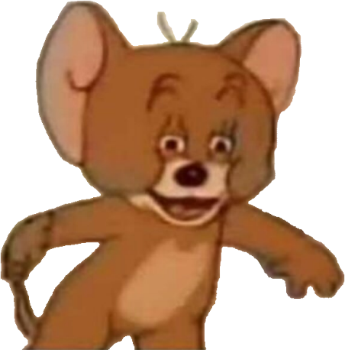
ĐÁNH GIÁ THUẬT TOÁN DIJKSTRA
Thuật toán Dijkstra đảm bảo tìm ra đường đi ngắn nhất giữa các đỉnh trong một đồ thị với trọng số không âm.
Tuy nhiên, thuật toán Dijkstra không thích hợp cho việc xử lí có đồ thị có trọng số âm, điều mà thuật toán Ford – Bellman làm việc hiệu quả hơn.

Slide 12
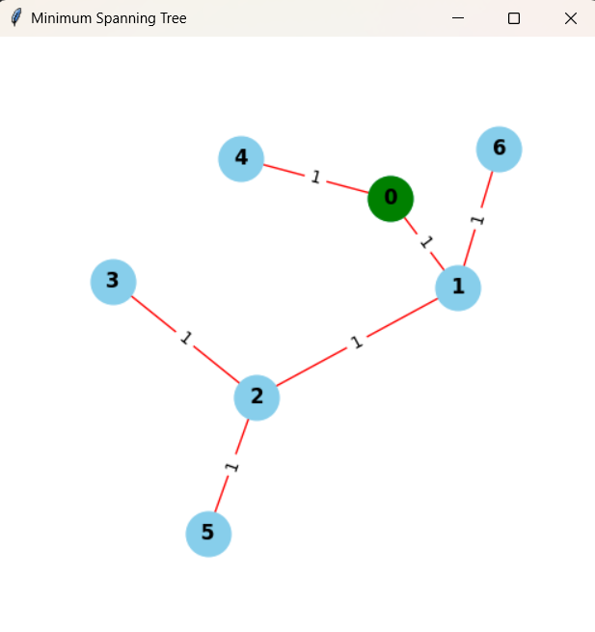
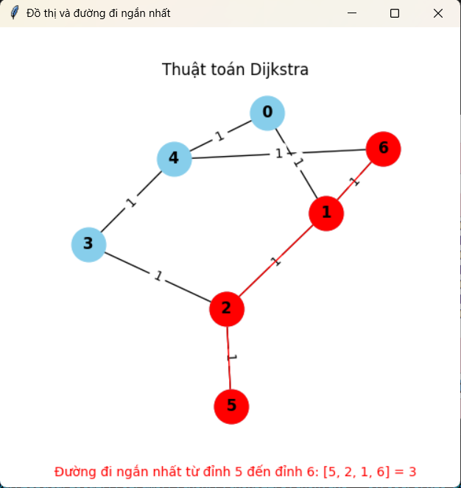
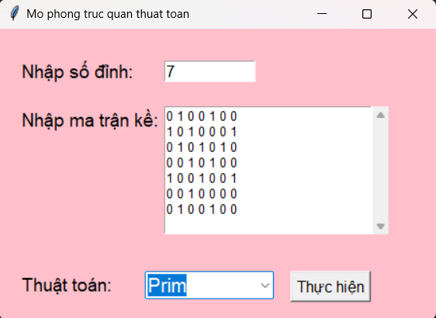
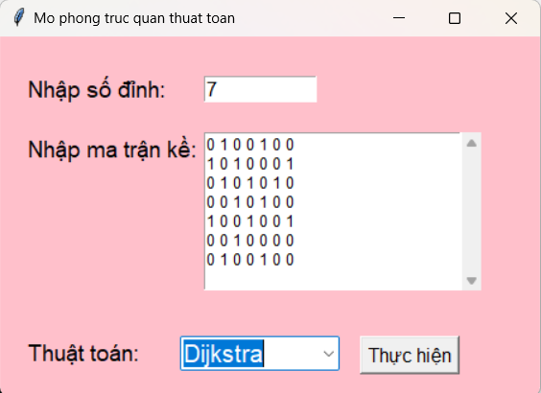
DEMO ỨNG DỤNG

Slide 13
ĐỊNH HƯỚNG PHÁT TRIỂN
+ Mở rộng hỗ trợ cho các thuật toán khác như Kruskal, Bellman-Ford để tăng sự đa dạng trong việc giảng dạy và nghiên cứu.
+ Tiến hành cải thiện và tối ưu code để chương trình có thể hoạt động ổn định và mượt mà hơn, nâng cấp và điều chỉnh code chương trình và thêm các chức năng mới
+ Thiết kế chương trình với khả năng hỗ trợ đa ngôn ngữ
+ Tối ưu hóa giao diện sẽ làm cho ứng dụng trở nên linh hoạt, dễ tiếp cận hơn cho người dung.

Slide 14
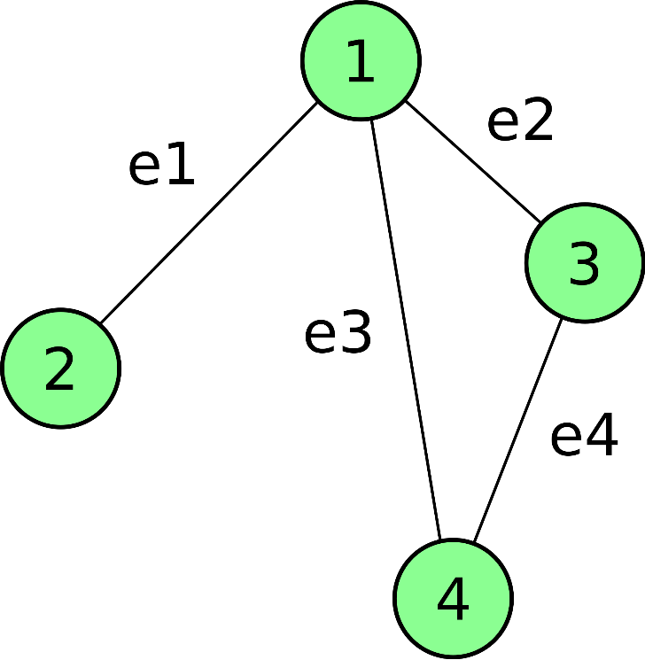
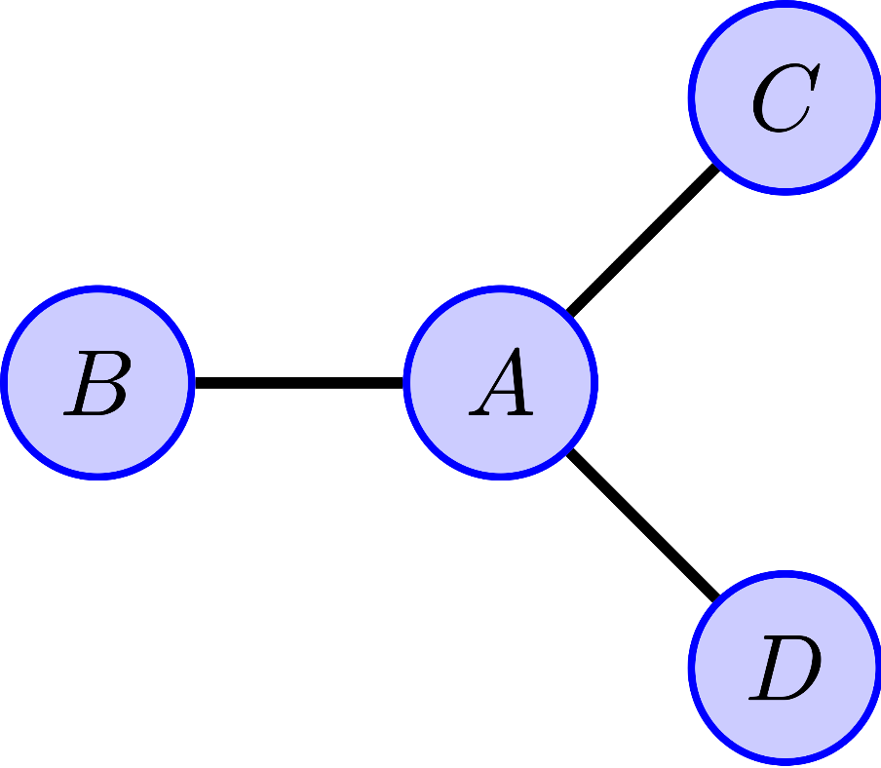
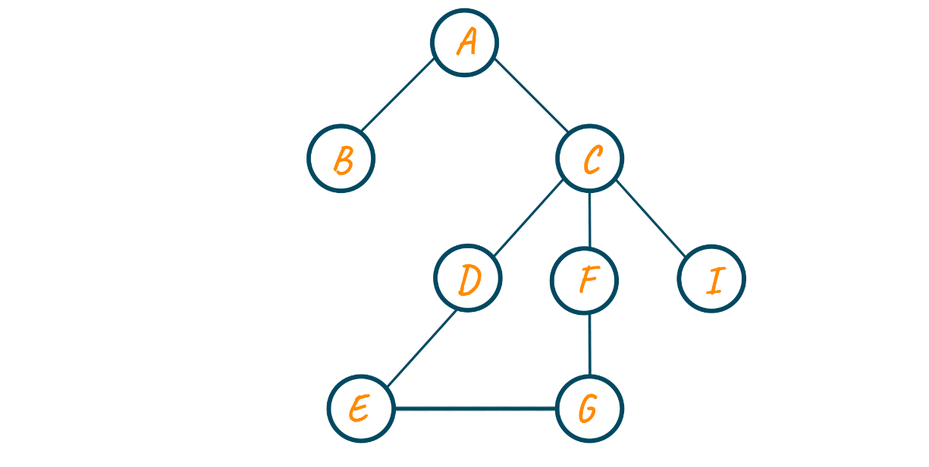
THANKS FOR WATCHING

